Slide 1
BP_05_Ch9 4~6번 문제

Slide 2
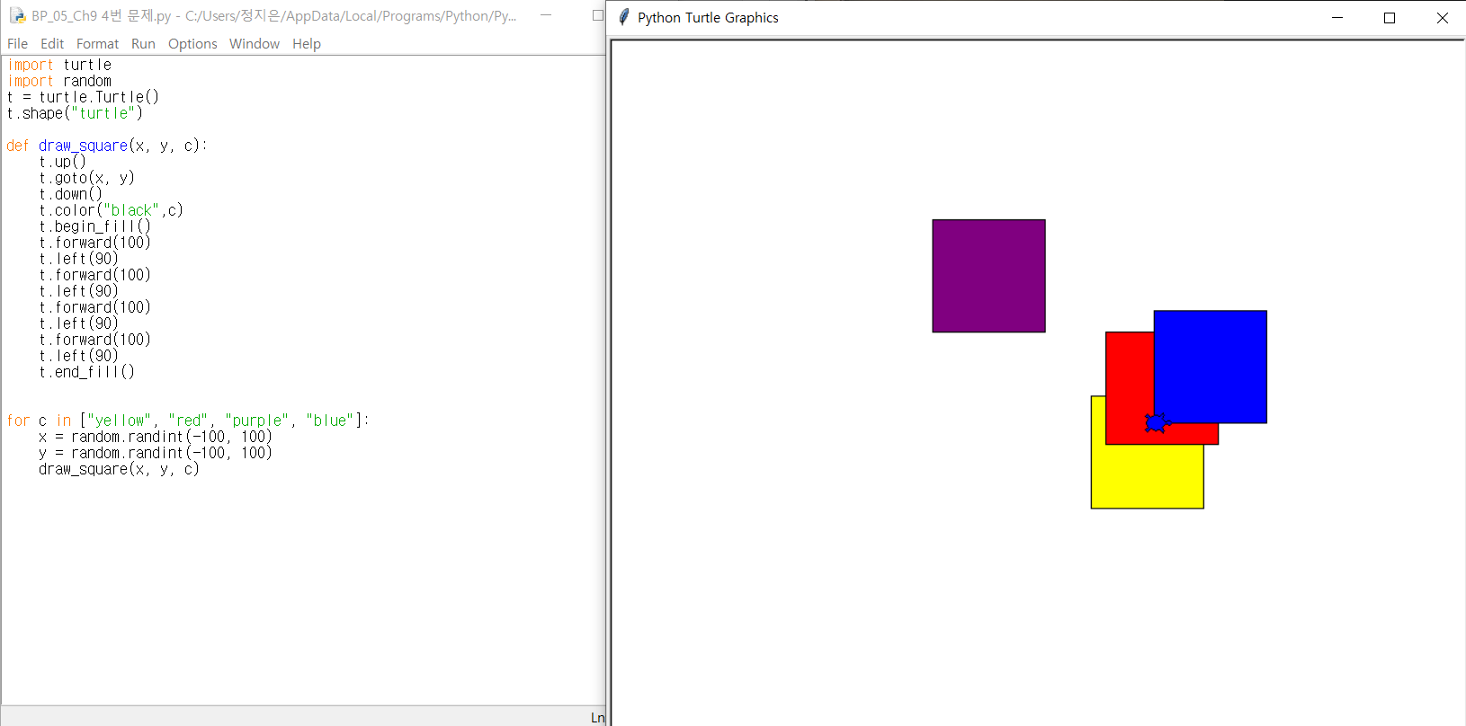

Slide 3
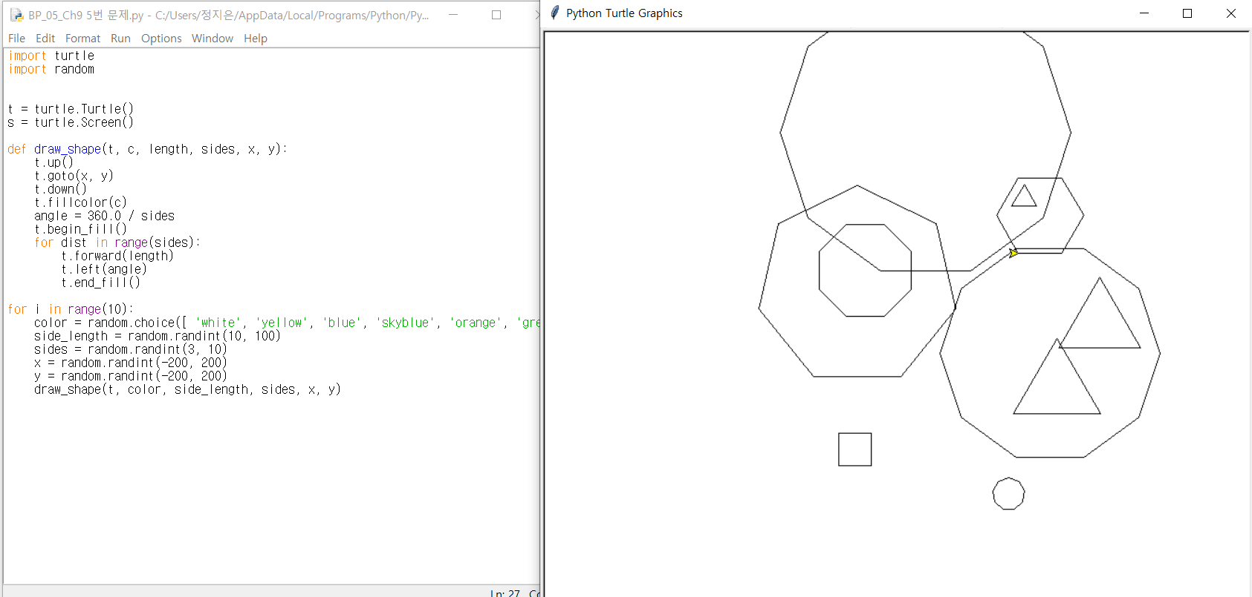

Slide 4
